Slide 1
ADHD, food addiction e stigma interiorizzato: il volto nascosto dell’obesità in soggetti candidati a chirurgia bariatrica
DOTT.SSA Federica Tedesco, PSICOLOGA
Center of Excellence for Bariatric and Metabolic Surgery, UOC Chirurgia Generale, ICOT, Sapienza Università di Roma, Polo Pontino
Responsabile ambulatorio psicologia clinica Dott.ssa Emanuela Paone, psicologa psicoterapeuta

Slide 2
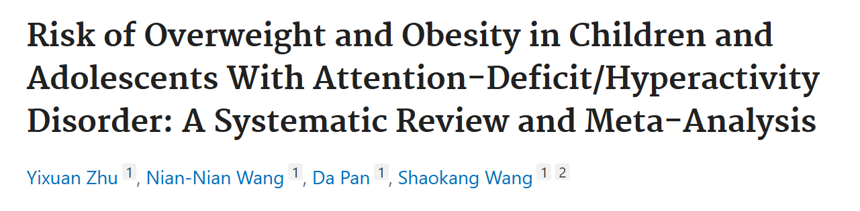
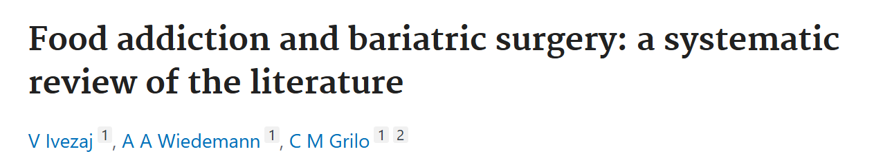
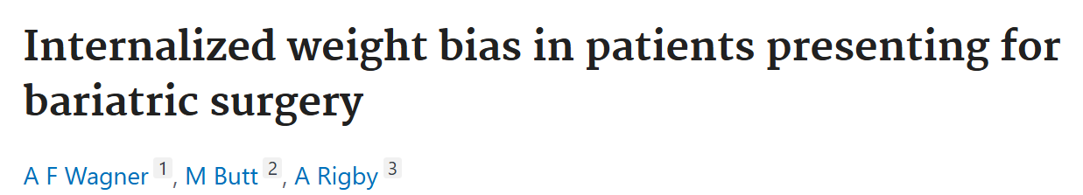
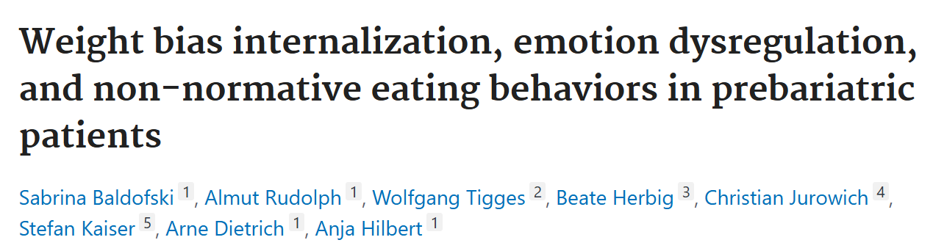
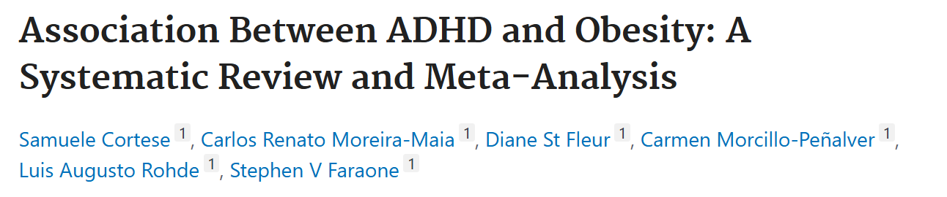

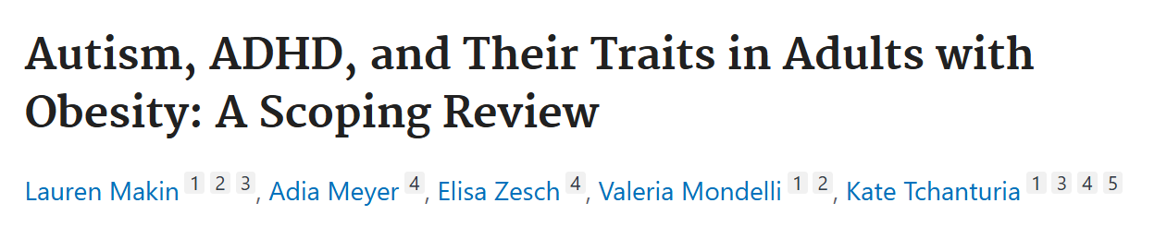
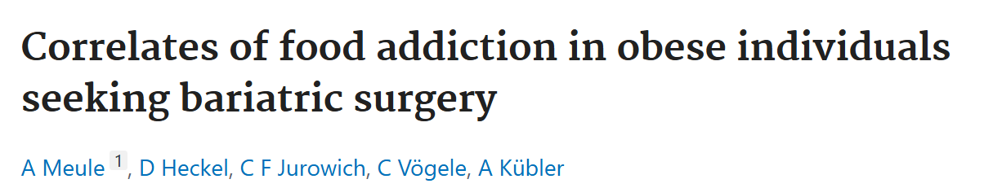
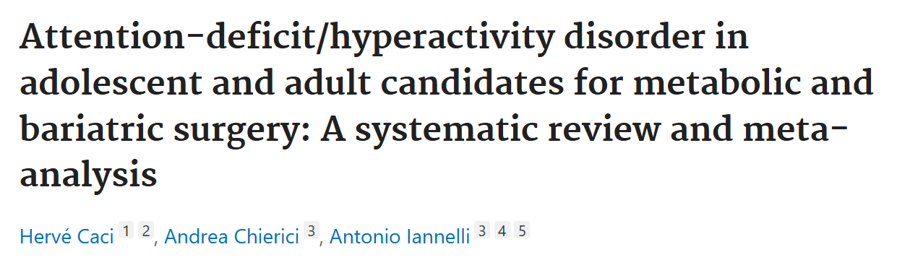
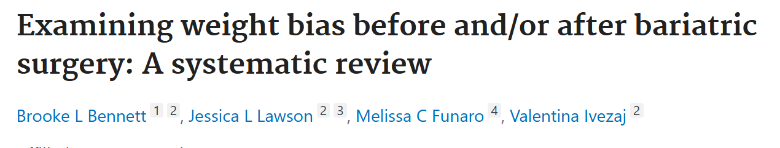
Background
Autostigma come fattore di rischio

Slide 3
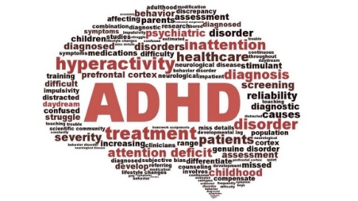
Disattenzione
Impulsività/Iperattività
Mista
Disturbo del neurosviluppo (DSM-5-TR)
Un pattern persistente di disattenzione e/o iperattività-impulsività che interferisce col funzionamento o lo sviluppo.

Slide 4
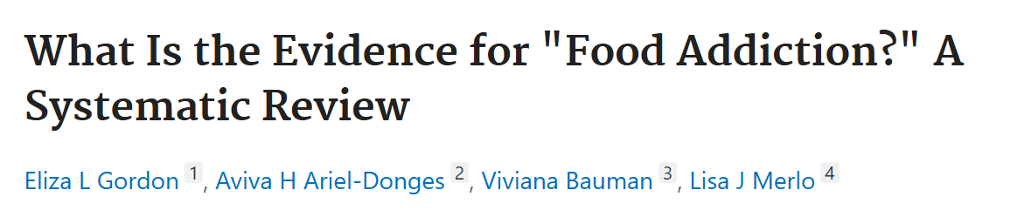

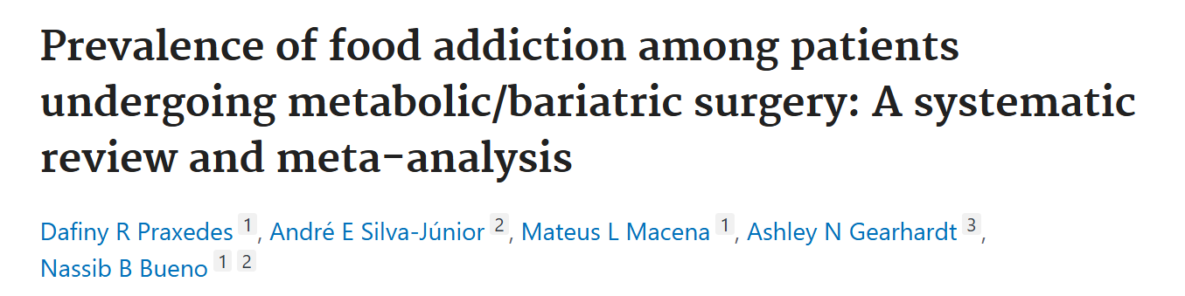
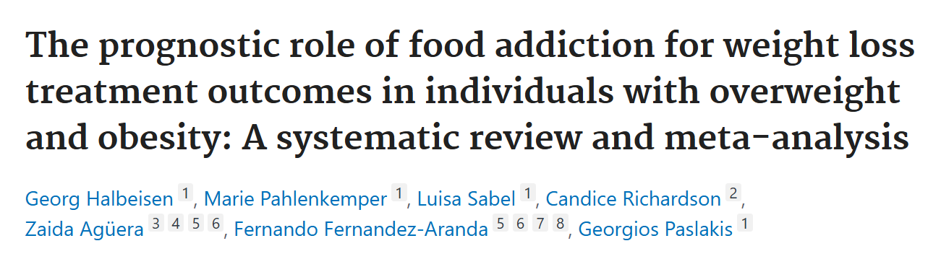
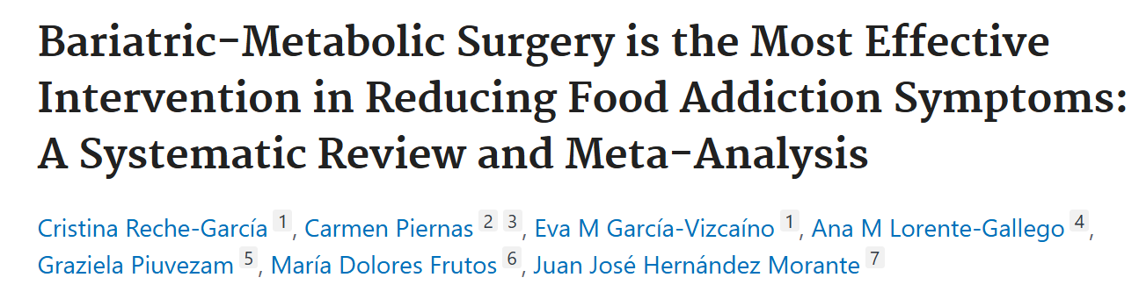
Food addiction
Disfunzione del sistema cerebrale di ricompensa
Preoccupazione
Uso rischioso
Controllo compromesso
Tolleranza/astinenza
Compromissione sociale
Cronicizzazione
Ricaduta

Slide 5

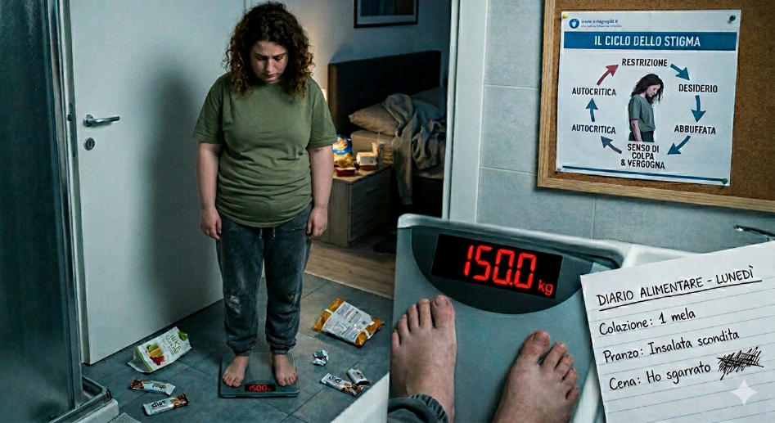
Stigma interiorizzato del peso
Adozione e auto applicazione di stereotipi sociali negativi sul peso corporeo
(Pearl & Puhl, 2018)
Conseguenze
Psicologiche
Comportamentali

Slide 6
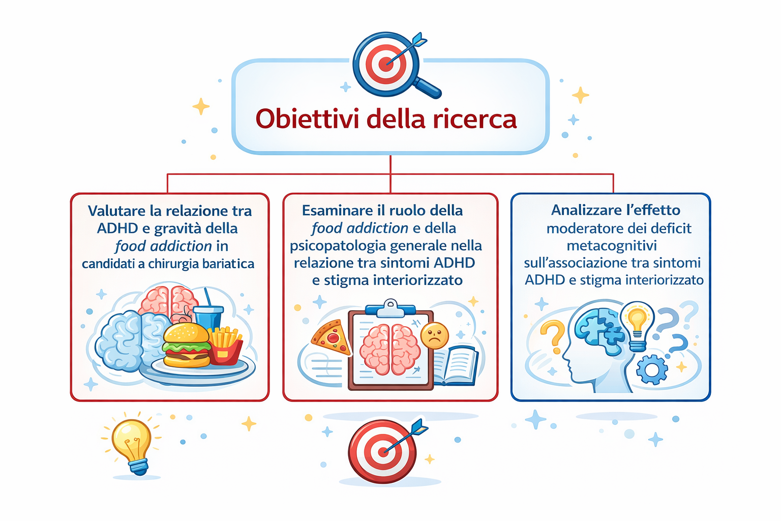
Obiettivi della ricerca
Valutare la relazione tra ADHD e gravità della food addiction in candidati a chirurgia bariatrica
Esaminare nella relazione tra sintomi ADHD e stigma interiorizzato:
il ruolo di mediazione della food addiction e della psicopatologia
l’effetto di moderazione dei deficit metacognitivi

Slide 7
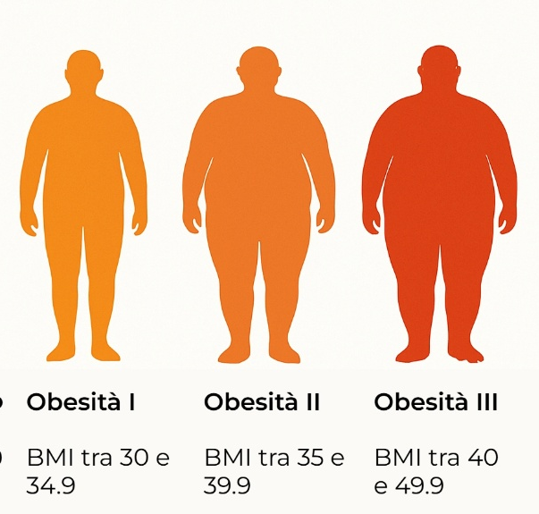
Metodi
Periodo di somministrazione:
12/2024 – 12/2025
300 soggetti candidati a
chirurgia bariatrica
BMI medio: 43.30
Età media: 43 anni
Strumenti
Behavior Rating Inventory of Executive Function – Adult Version (BRIEF-A)
Adult ADHD Self Report Scale (ASRS-v1.1)
Yale Food Addiction Scale (mYFAS 2.0)
Weight Bias Internalization Scale (WBIS)
Symptom Checklist K-9 (SCL-K-9)

Slide 8

Risultati della ricerca
La prevalenza di ADHD è risultata del 7%.
I sintomi di ADHD correlano significativamente con la food addiction, soprattutto con la dimensione inattentiva.
(r = .418, p < .001).
I sintomi inattentivi si associano in maniera indipendente con una maggiore gravità della food addiction, anche controllando per disregolazione emotiva e psicopatologia generale.
I deficit metacognitivi moderano l’associazione tra sintomi inattentivi e food addiction.
Food addiction e psicopatologia generale mediano la relazione tra ADHD e stigma interiorizzato.
La prevalenza di food addiction è risultata del 26,8%.

Slide 9

Limiti
Strumenti psicometrici self report
Conclusioni
Nei pazienti candidati a chirurgia bariatrica:
Prospettive future
Nei pazienti candidati a chirurgia bariatrica:
Studio cross sectional
si osserva un’elevata prevalenza di ADHD sintomatico, maggiore rispetto alla popolazione generale;
la food addiction ha una notevole prevalenza;
la sintomatologia ADHD, soprattutto nella componente inattentiva, è associata a una maggiore gravità della food addiction;
i deficit metacognitivi svolgono un ruolo moderatore nell’associazione tra sintomi inattentivi e food addiction.
la presenza di ADHD, la dimensione metacognitiva e le funzioni esecutive sono da attenzionare;
emerge la necessità di screening per l’ADHD, per indirizzare alla diagnosi.
Valutare i follow up di chirurgia bariatrica, per comprendere l’impatto di queste condizioni sugli outcome del trattamento.

Slide 10
Grazie

